Slide 1
WS REST
Armar el código java de la Business Impl para Web Service del tipo REST

Slide 2

WS REST
IMPORTANTE: en este TIP suponemos que estamos usando el factory de Spring para consumir los servicios REST

Slide 3
WS REST
Opciones posibles:
Desde el punto de vista de http los Web Services REST pueden ser:
  GET
  POST
Desde el punto de vista del formato de los datos (request/response) los Web Services REST pueden usar:
  XML
  JSON

Slide 4
WS REST – con JSON
PASO 1: En la Business Impl hay que generar los DTOs que irán dentro del request y del response (no confundir con los DTOs de la Business, que se usan para pasar la información a la capa de dialogo):
  Entrar a www.jsonschema2pojo.org y poner el template de los DTOs que se quiere generar.
PASO 2: Configurar el contexto spring @@ completar información.
PASO 3: Armar el DAO en la Business Impl

Slide 5
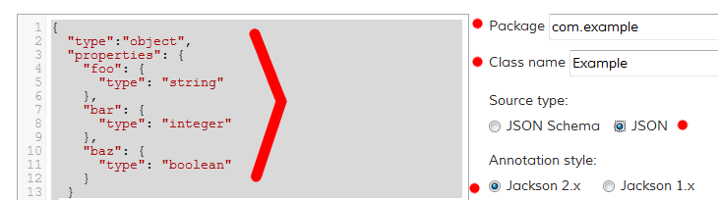
WS REST – con JSON – PASO 1
Entrar en www.jsonschema2pojo.org poner en template y seleccionar:
  JSON
  Jackson 2.x si estamos usando Spring 4.x o Jackson 1.x si usamos Spring 3.x

Slide 6
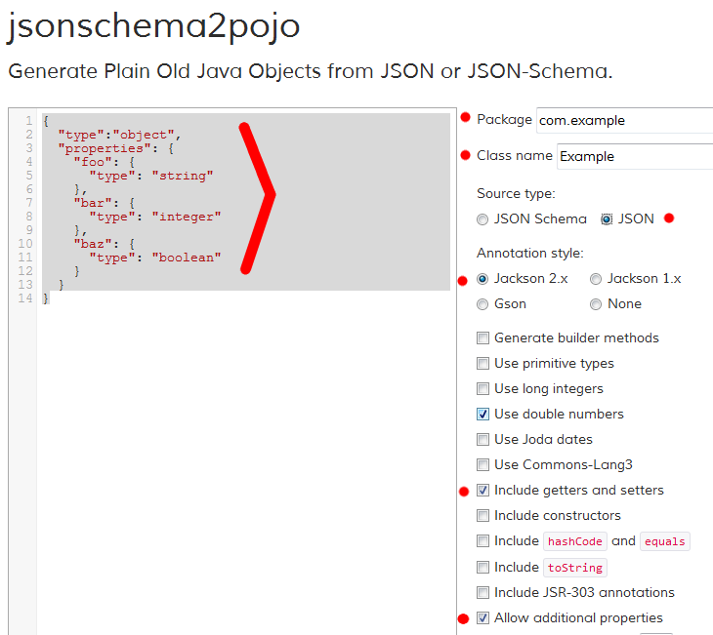
WS REST – con JSON – PASO 2

